Slide 1
সকলকে শুভেচ্ছা

Slide 2
শিক্ষকপরিচিতিঃ
মোঃ আব্দুল হালিম
সহকারী অধ্যাপক(বাংলা)
খঞ্জনপুর তালকুড়া লতিফিয়া আলিম মাদরাসা
সাপাহার,নওগাঁ।
মোবাইল নং ০১724113636

Slide 3
পাঠ পরিচিতি
শ্রেণি- একাদশ
বিষয়- বাংলা ১ম পত্র
সময়-৫০ মিঃ
তারিখ-11/০৮/২০১৯খ্রিঃ

Slide 4
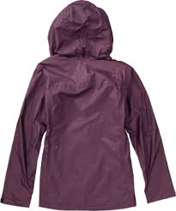
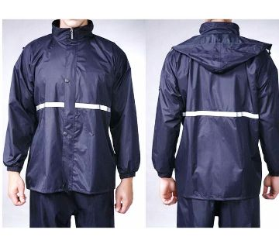
নিচের ছবি গুলো দেখ

Slide 5
পাঠ শিরোনাম
রেইনকোট
আখতারুজ্জামান ইলিয়াস

Slide 6
শিখন ফল
* লেখক পরিচিতি বলতে পারবে
*মুক্তি যুদ্ধে গেরিলাদের ভূমিকা সম্পর্কে ব্যাখ্যা করতে পারবে
*পাকিস্তানিদের অত্যাচারের ঘটনা বলতে পারবে।
*অজানা শব্দের অর্থ জানতে পারবে ।

Slide 7
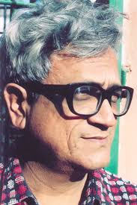
লেখক পরিচিতি
জন্ম
১৯৪৩
image
মৃত্যু
১৯৯৭

Slide 8
তথ্যগুলো জেনে নিই
জন্মঃ ১২ ফেব্রুয়ারি ১৯৪৩।
কর্মজীবনঃ সরকারি কলেজের বাংলা বিষয়ের অধ্যাপক।
উল্লেখযোগ্য গ্রন্থঃ গল্প- অন্য ঘরে অন্য স্বর, দুধভাতে উৎপাত,
দোজখের ওম, জাল স্বপ্ন স্বপ্নের জাল।
উপন্যাস- চিলেকোঠার সেপাই,খোয়াবনামা।
মৃতঃ ০৪ জানুয়ারি ১৯৯৭ ঢাকায়।

Slide 9
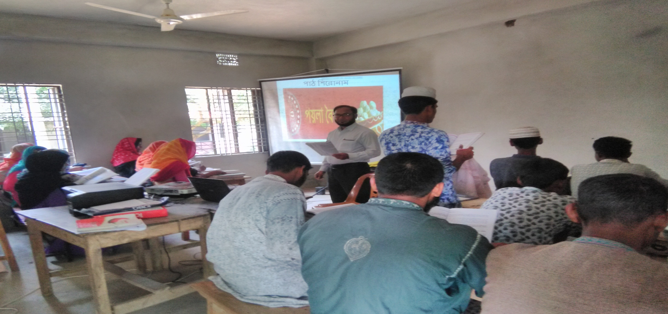
সরব পাঠ
গল্পটির প্রথম দুই পৃষ্ঠা মনোযোগ দিয়ে পড়।

Slide 10
শব্দার্থঃ
জেনারেল স্টেটেমেণ্ট
মিসক্রিয়াণ্ট
স্পেসিফিক ক্লাসিফিকেশন
অর্থ
সাধারণ বিবৃতি
সুনির্দিষ্ট শ্রেণিকরণ
দুষ্কৃতকারী।

Slide 11
পাঠ বিশ্লেষণ

Slide 12
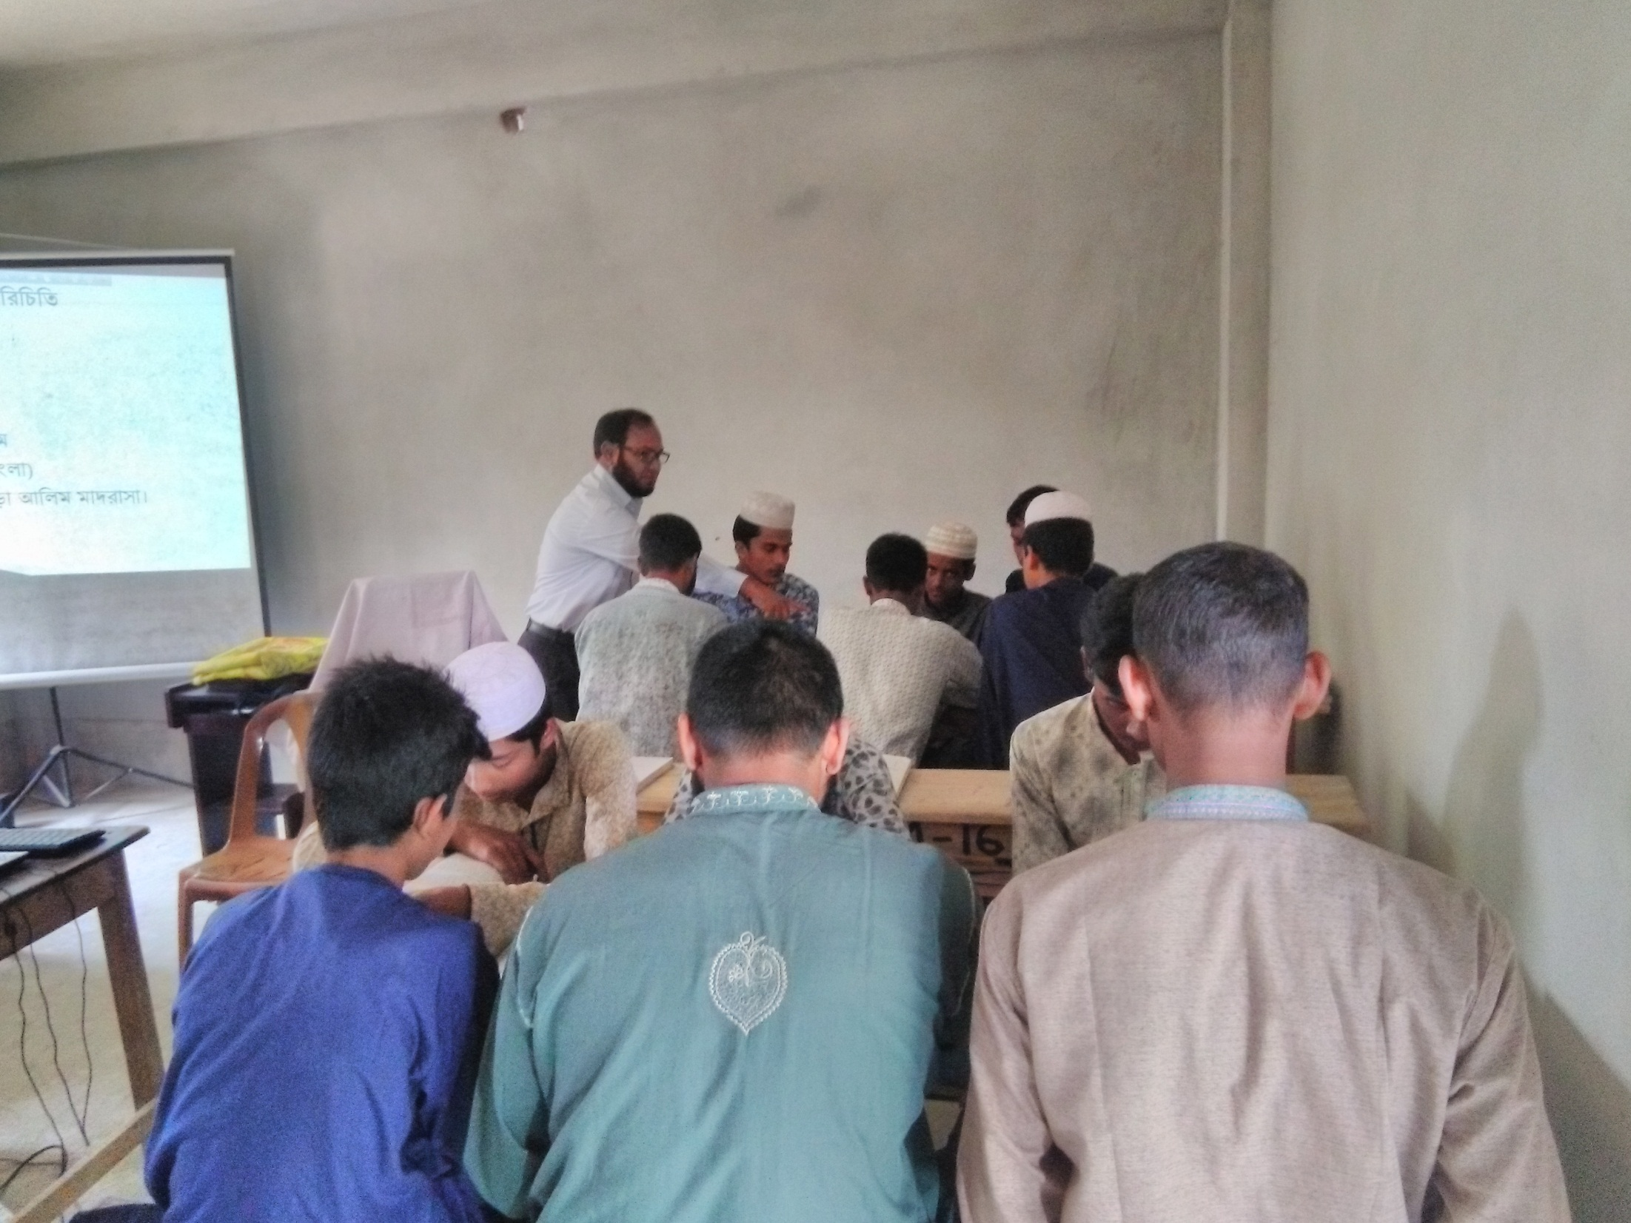
দলীয় কাজ
1.গল্পে উল্লেখিত প্রাকৃতিক অবস্থা বর্ণনা কর।
2.নুরুল হুদা কী কী দোয়া মুখস্থ করেছিল?

Slide 13
মূল্যায়ন
১। আখতারুজ্জামান ইলিয়াসের দু’টি উপন্যাসের নাম লিখ।
২। আখতারুজ্জামান ইলিয়াস পেশায় কী ছিলেন?
৩।তিনি কোথা থেকে স্নাতকোত্তর ডিগ্রি লাভ করেন ?

Slide 14
বাড়ির কাজ মুক্তিযুদ্ধে তোমার এলাকার গেরিলাদের ভূমিকা বর্ণনা কর।

Slide 15
ধন্যবাদ

